Slide 1
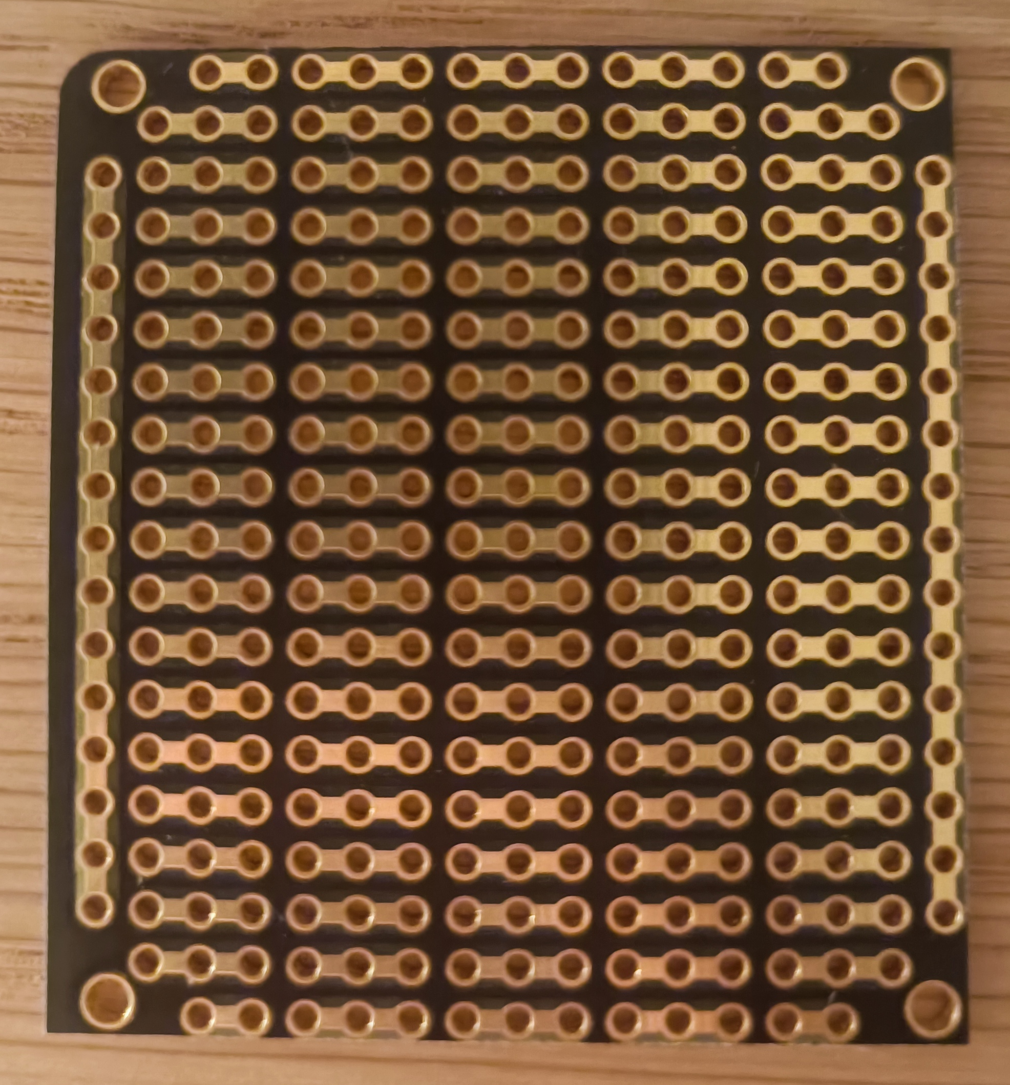
M
a
TX
RX
RSTGND
D2
D3
D4
D5
D6
D7
D8
D9
D10
D11
D12
Vin
GNDRST
5V
A7
A6
A5
A4
A3
A2
A1
A0
Ref
3V3
DI3
+ -
S
D
G
S
D
G
S
D
G
-
+
SW
DT
CLK
Dat
Sw
NANO

